Slide 1
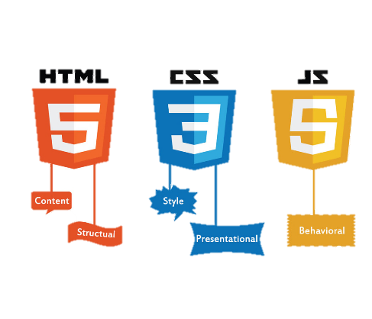
Creación de Páginas Web
Datos importantes

Slide 2
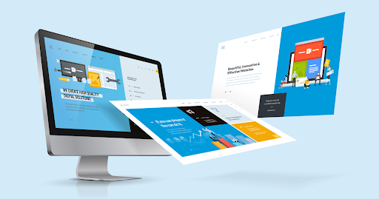
Objetivo General:
Crear páginas web según las necesidades de la clientela, los formatos y programación requerida, apegados a estándares Web (W3C) y buenas prácticas de diseño y programación
Objetivo Específico 2:
Confeccionar páginas Web mediante HTML según los requerimientos de la clientela

Slide 3
Listas

Slide 4
Viñetas personalizadas
Por defecto, los navegadores muestran los elementos de las listas no ordenadas con una viñeta formada por un pequeño círculo de color negro. Los elementos de las listas ordenadas se muestran por defecto con la numeración decimal utilizada en la mayoría de países.

Slide 5
list-style-type
disc | circle | square | decimal | decimal-leading-zero | lower-roman | upper-roman | lower-greek | lower-latin | upper-latin | armenian | georgian | lower-alpha | upper-alpha | none

Slide 6
Ejemplo

Slide 7
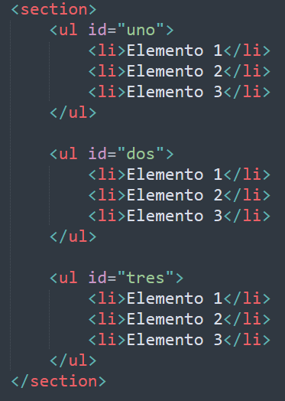
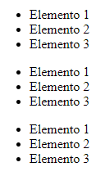
HTML

Slide 8
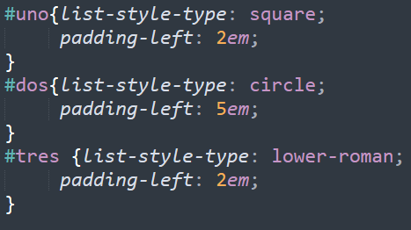
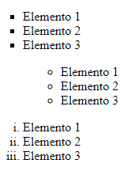
Agregar CSS a las listas

Slide 9
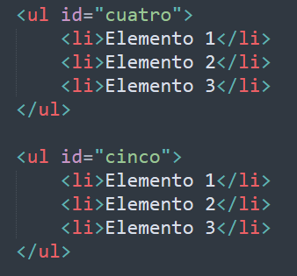
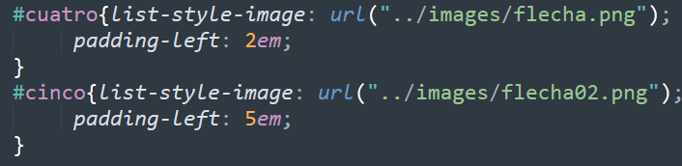
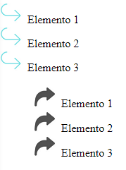
Imágenes (HTML)
Como el .css está dentro de una carpeta y las imágenes en otra, se debe devolver una carpeta con ( . . / )

Slide 10
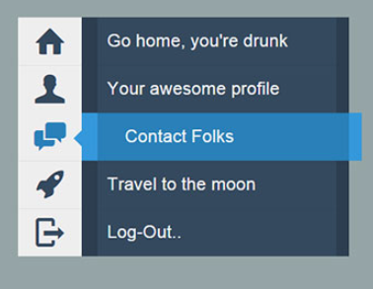
Menú vertical

Slide 11
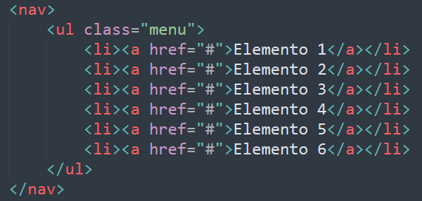
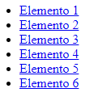
Menú vertical html
Agregar en el HTML las opciones del menú

Slide 12

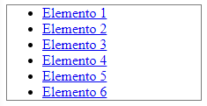
Menú vertical - CSS
Agregar borde a las opciones de menú

Slide 13
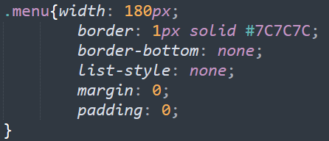
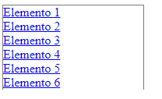
Menú vertical - CSS
Darle un ancho, quitar el estilo de viñetas y los espacios.

Slide 14
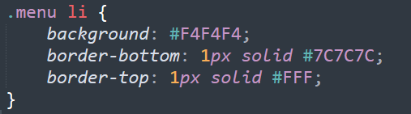
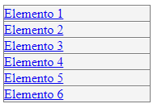
Menú vertical - CSS
Agregar formato a los elementos li de la lista

Slide 15
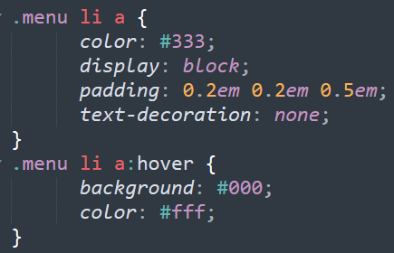
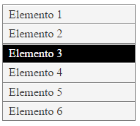
Menú vertical - CSS
Agregar formato a los elementos a de la lista, además un color cuando colocamos el mouse encima.

Slide 16
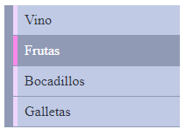
Práctica
Repase el ejercicio que acabamos de crear y en un documento nuevo, y sin mirar el ejercicio anterior, realice el siguiente menú:

Slide 17
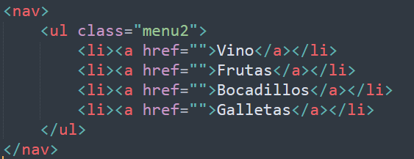
Práctica -html

Slide 18
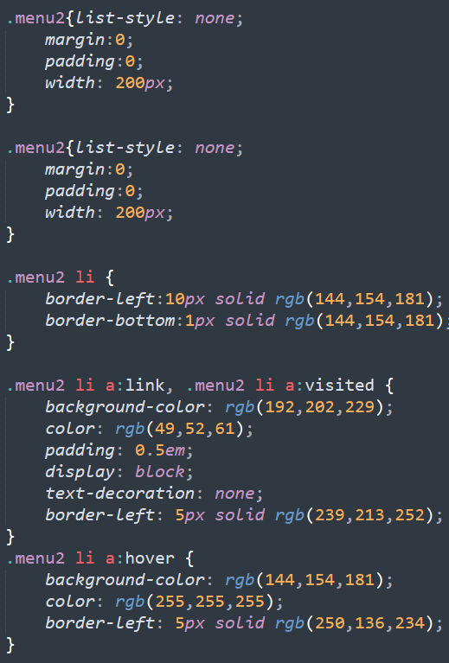
Práctica - CSS

